Slide 1
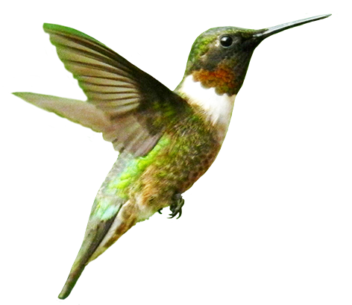
LOGO
第二章 第一节
细胞的生活
人教版 生物（初中） （七年级 上）
Please Enter Your Detailed Text Here, The Content Should Be Concise And Clear, Concise And Concise Do Not Need Too Much Text
主讲人：xippt
时间：2020.4.30

Slide 2
教学目标
1．能说出细胞含有的物质，以及细胞膜具有控制物质进出的功能；
2．能够描述细胞质中的线粒体和叶绿体在能量转换方面的作用；
3．能够认识细胞生命活动具有物质基础。

Slide 3
糖在水中溶解
分子是可以运动的。
水和蔗糖都是由分子组成的
蔗糖在水中的溶解意味着蔗糖分子分散开挤进水分子中。

Slide 4
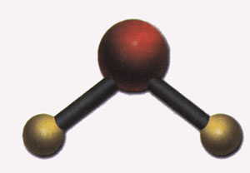
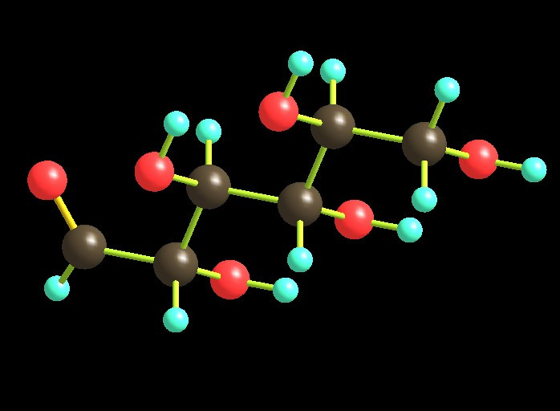
物质都是由分子组成的，而分子是由原子组成的。
氧原子
氢原子
水分子结构
碳原子
糖分子结构
分子都是由原子组成的，只有当原子组装成分子时，才能表现出物质的性质来。

Slide 5
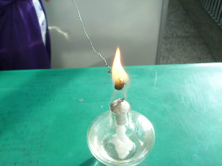
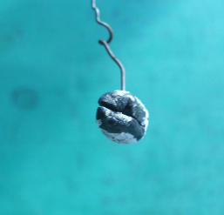
细胞中的物质（花生种子燃烧实验）
生种子燃烧时，烧掉的是 ，剩下的灰白色的灰烬是 。
有机物
无机盐

Slide 6
一、细胞中有哪些物质
水
无机物
无机盐
分子较小，不含碳不能燃烧
氧气
物质
糖类
蛋白质
有机物
分子较大， 含碳能燃烧
脂肪
核酸

Slide 7
1、物质能进出细胞吗？
2、细胞膜是怎样控制物质进出的？
3、你联想到什么 ？

Slide 8
其他物质
二、细胞膜控制物质出入细胞
有用的物质
废物

Slide 9
推断
细胞膜并未将细胞封闭起来，细胞膜能够控制物质的进出
有用物质，请进请进；
其他物质，阻挡阻挡；
细胞废物，出去出去。

Slide 10
你知道吗？
物质进入细胞有什么作用？
建造你的身体
物质
为身体提供能量

Slide 11
例：生活在海水中的海带，其浓度中积累的碘的浓度，比海水中的浓度要高许多倍，而海带细胞仍能从海水中吸收碘，这一事实可以说明（ ）
A、海带细胞的细胞壁有吸附碘的功能
B、海带细胞的细胞质中能产生碘
C、海带细胞的细胞膜控制物质进出，使海带中的碘不断进入细胞质中
D、细胞壁有保护和支持作用
C

Slide 12
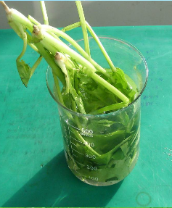
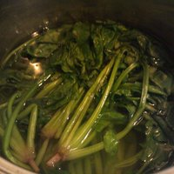
小考来一个！
菠菜用冷水洗后与热水烫后水的颜色相同吗？

Slide 13
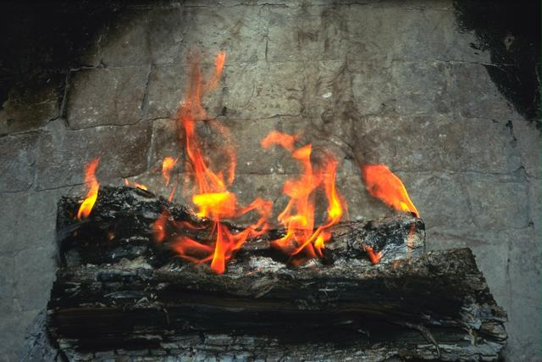
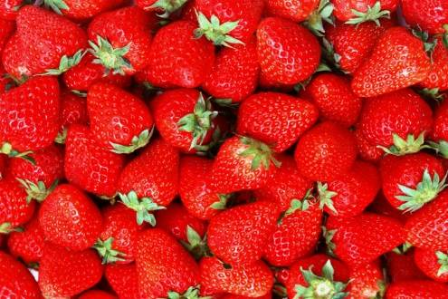
不同形式的能量
光 能
能 量
热 能
化 学 能

Slide 14
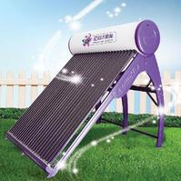
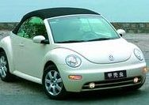
电灯亮
电能
光能
化学能
蜡烛燃烧
热能、光能
产生热水
热能
汽车开动
化学能
动能

Slide 16
三、细胞中的能量转换器------叶绿体、线粒体
线粒体使细胞中的有机物与氧结合，经过复杂的过程，转变成二氧化碳和水，同时将有机物中的化学能释放出来，供细胞利用。
叶绿体中的叶绿素能吸收光能。
叶绿体将光能转变成化学能，储存在它所制造的有机物中。

Slide 17
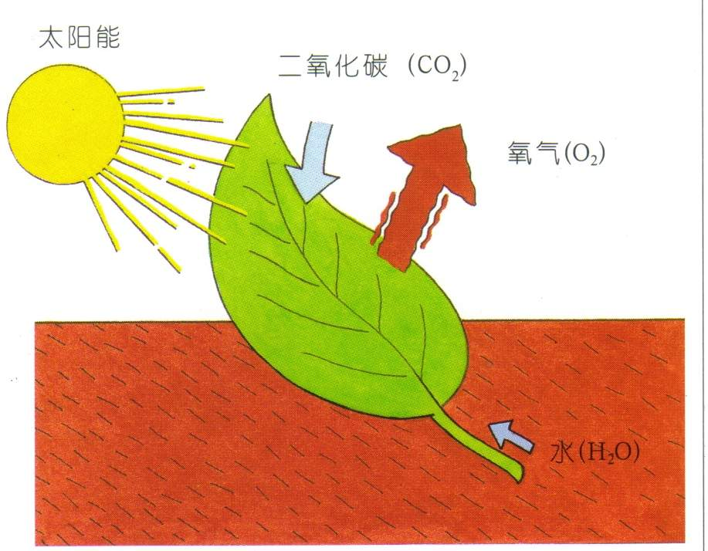
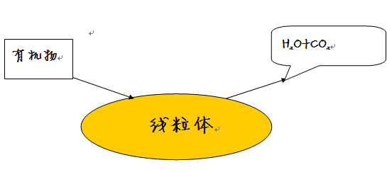
四、细胞中的能量转换器
光合作用
呼吸作用

Slide 18
线粒体
叶绿体
植物生活所需能量
有机物中的化学能
太阳光能
线粒体
动物生活所需能量
有机物中的化学能
（来自食物）
细胞中的能量转换器是叶绿体和线粒体

Slide 19
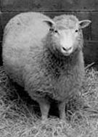
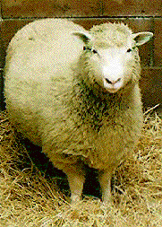
五、细胞核是控制中心
Dolly：1996.7.5.世界上第一只克隆羊Dolly由英国爱丁堡大学的伊恩博士研制成功。

Slide 20
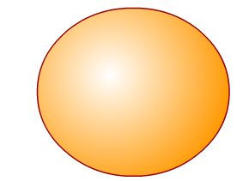
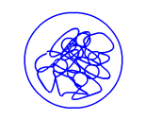
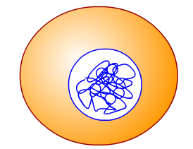
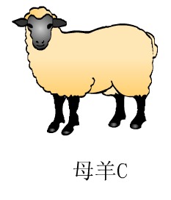
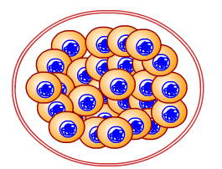
乳腺细胞核
无核卵细胞
供无核卵细胞母羊
供核母羊
体外培养
多莉
胚胎
代孕母羊
克隆羊

Slide 21
1.A、B、C羊各提供了什么?
A羊提供了无核卵细胞,
B羊提供了细胞核
C羊提供了胚胎发育的场所
2.多莉像谁?
B羊
3.说明了什么?
遗传信息存在于细胞核中
多莉的诞生过程图解

Slide 22
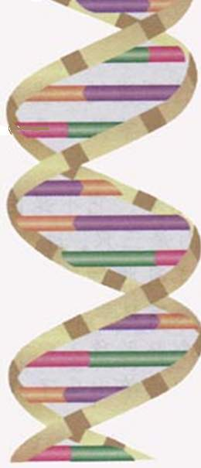
六、细胞核中储存遗传信息的物质------ DNA(脱氧核糖核酸）
DNA上有指导生物发育的全部信息
基 因
DNA
联想类比：
旋转楼梯

Slide 23
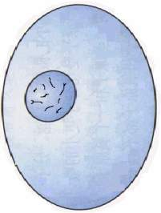
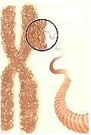
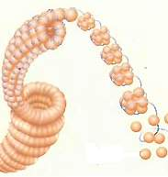
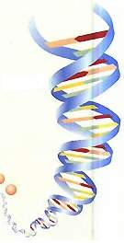
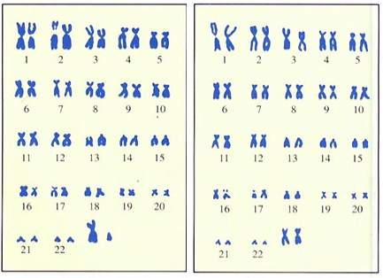
七、蛋白质和DNA组成染色体
DNA
蛋白质
人体有23对染色体

Slide 24
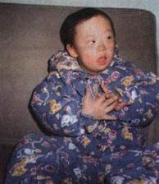
染色体的数量是一定的
人体细胞：22对常染色体+1对性染色体（共23对）
水稻体细胞：12对
如果染色体数量发生异常，会出现如右图的情况
我因为多了一条染色体，就… …。

Slide 25
版权声明
感谢您下载xippt平台上提供的PPT作品，为了您和xippt以及原创作者的利益，请勿复制、传播、销售，否则将承担法律责任！xippt将对作品进行维权，按照传播下载次数进行十倍的索取赔偿！
1. 在xippt出售的PPT模板是免版税类(RF:
Royalty-Free)正版受《中国人民共和国著作法》和《世界版权公约》的保护，作品的所有权、版权和著作权归xippt所有,您下载的是PPT模板素材的使用权。
2. 不得将xippt的PPT模板、PPT素材，本身用于再出售,或者出租、出借、转让、分销、发布或者作为礼物供他人使用，不得转授权、出卖、转让本协议或者本协议中的权利。

Slide 26
想一想、议一议：
这节课你学会了什么？

Slide 27
LOGO
第二章 第一节
感谢你的仔细聆听
人教版 生物（初中） （七年级 上）
Please Enter Your Detailed Text Here, The Content Should Be Concise And Clear, Concise And Concise Do Not Need Too Much Text
主讲人：xippt
时间：2020.4.30

